Slide 1
INTM OS · 사장님을 위한 인테리어 운영 시스템
한 번 입력하면,
끝까지 흐릅니다.
실제 운영 중인 화면 그대로 —
문의 → 상담 → 견적 → 발주 → 시공 → 정산이 이어지는 모습을 20분간 보여드립니다.
발표 20분 · 실화면 사용예시 9가지 · 2026
Notes:
[0:00~1:00] 인사. 오늘은 기능 소개가 아니라 '우리 회사가 실제로 쓰는 화면'을 그대로 보여드린다고 선언. 스크린샷 전부 실제 운영 데이터(고객 정보는 가림).

Slide 2
WHY
같은 정보를 몇 번이나 다시 적고 계십니까?
📒
고객 정보
흩어진 기록의 결과
수첩 → 카톡 → 견적 엑셀 → 계약서… 같은 이름·주소를 4번 입력
중복 입력
같은 정보를 도구마다 반복
누락
발주 빠뜨림 · 상담 후속 놓침
숫자 불일치
견적 금액 ≠ 발주 금액 ≠ 정산 금액
📐
견적 내역
견적 엑셀 따로, 발주 문자 따로 — 수량이 어긋나도 아무도 모름
📱
현장 기록
사진은 카톡방에, 지출은 영수증 봉투에, 일정은 머릿속에
🧮
정산
공사 끝나고 영수증 모아 계산 — 얼마 남았는지 한 달 뒤에 알게 됨
2
Notes:
[1:00~2:30] 공감 유도 — '견적이랑 발주 금액 안 맞아본 적 있으시죠?'. 문제의 본질은 도구가 아니라 기록이 이어지지 않는 것.

Slide 3
BIG PICTURE
INTM 전체 지도 — 인테리어 일의 8단계 그대로
1
문의 접수
2
상담
3
견적
4
계약
전화·홈페이지 문의가
영업 보드에 자동 등록
▶
기록·설문·일정을
고객 카드에 누적
▶
자재 단가표 기반
견적서 작성·발송
▶
견적 수락 →
프로젝트 자동 생성
↓
5
발주
6
입고 검수
7
시공·현장
8
정산
견적 항목이 그대로
발주 항목으로
▶
수량 확인
OK / 부분 / 불량
▶
일정·사진·지출·점검
한 화면에서
▶
지출 합계·마감 보고
수익 즉시 확인
기초 데이터(한 번만 등록): 자재 단가표 · 공정 · 거래처 · 견적 템플릿 — 8단계 전체가 이 위에서 돌아갑니다
3
Notes:
[2:30~4:00] '여러분이 일하는 순서 그대로' 강조. 지금부터 이 순서대로 실제 화면 9장을 보여드린다고 예고.

Slide 4
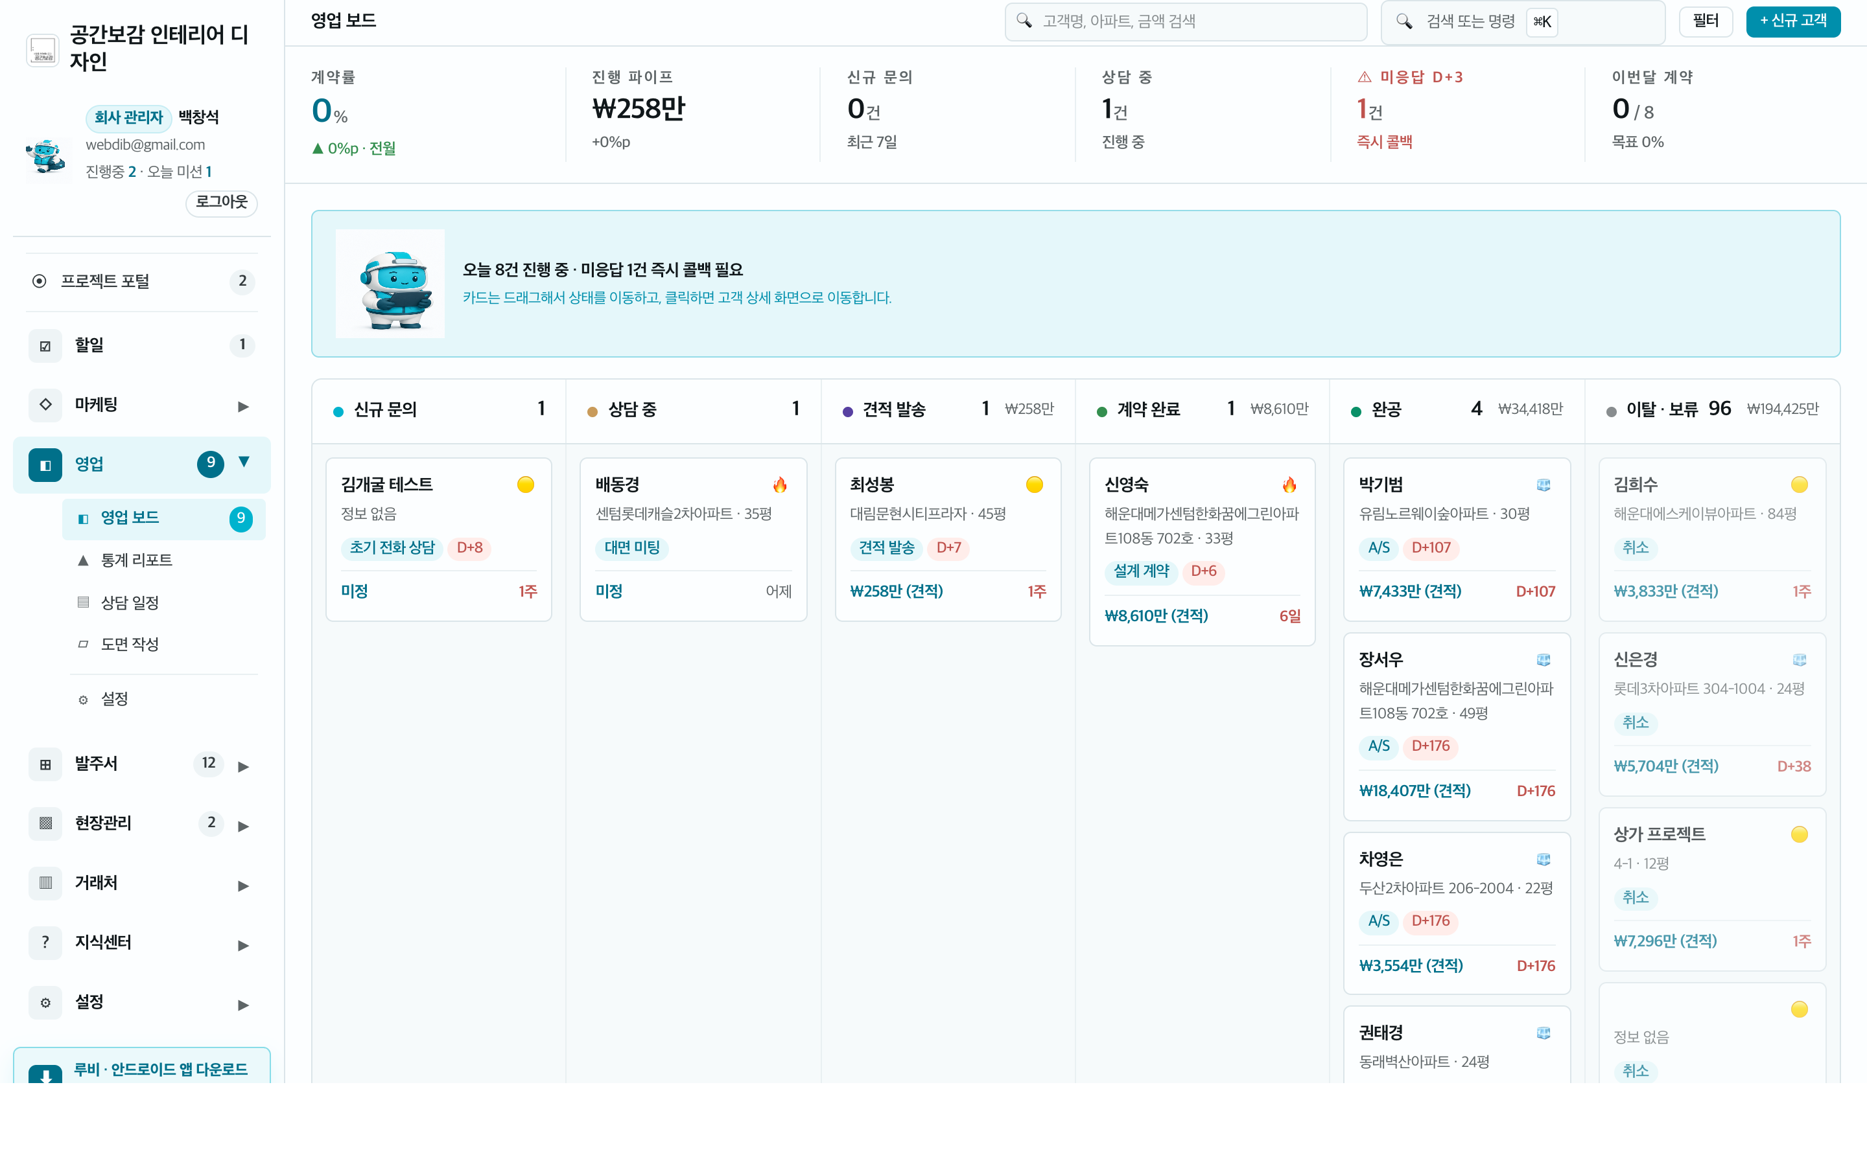
사용 예시 ① · 영업 보드
전화가 왔다 — 끊자마자 보드에 카드 하나
1
파이프라인 한눈에
1
계약률·파이프 총액·신규 문의·미응답(D+3 즉시 콜백)이 상단에 상시 표시
2
고객 카드
3
온도(🔥상담 활발 / 🧊식음)·예상 공사비·경과 시간 — 식어가는 고객을 놓치지 않음
2
3
단계 컬럼
신규 문의→상담→견적→계약→완공. 드래그 또는 상담 기록 시 자동 이동
데이터 흐름 문의 1건 입력 → 고객 카드 생성 + 상담 일정 + 통계 퍼널의 시작점이 됩니다
4
Notes:
[4:00~5:20] 실화면 투어 시작. 아침에 제일 먼저 여는 화면. 마커 ②의 온도 아이콘과 '미응답 D+3' 배지를 짚을 것 — 영업은 속도 싸움.

Slide 5
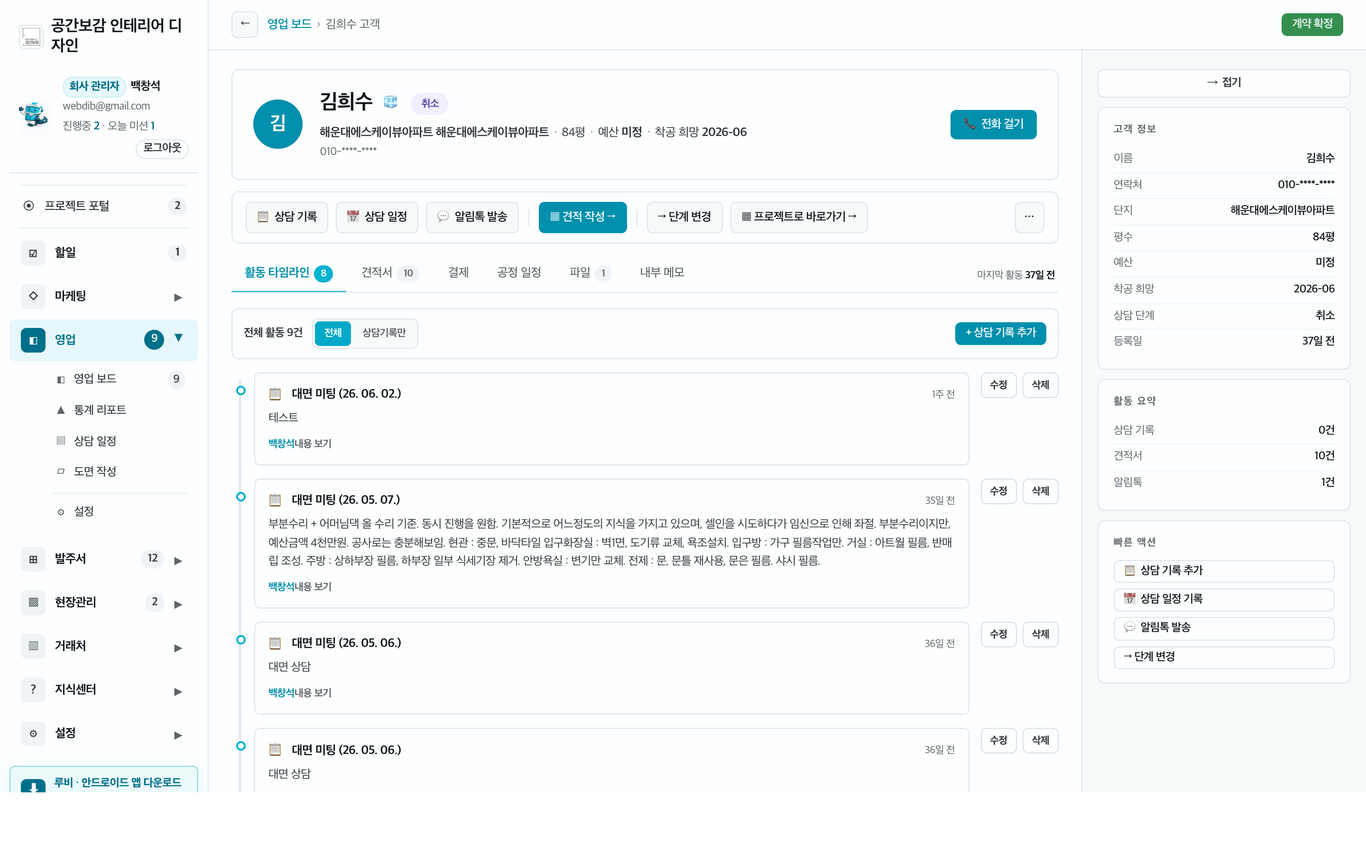
사용 예시 ② · 고객 상세
통화 내용 3줄 — 고객 카드에 평생 쌓인다
1
탭 6개
활동 타임라인·견적서·결제·공정 일정·파일·내부 메모 — 고객 1명의 전부가 한 페이지
1
2
활동 타임라인
상담 기록이 시간순으로 누적. 직원 누구든 같은 정보로 응대
2
3
빠른 액션
3
상담 기록 추가·일정 잡기·알림톡 발송·단계 변경을 우측에서 원클릭
데이터 흐름 상담 기록 → 영업 보드 카드 온도 갱신 + 견적 작성의 근거 자료
5
Notes:
[5:20~6:40] '지난번에 어디까지 얘기했더라?'가 사라진다. 직원이 그만둬도 고객 히스토리는 회사에 남는다는 멘트.

Slide 6
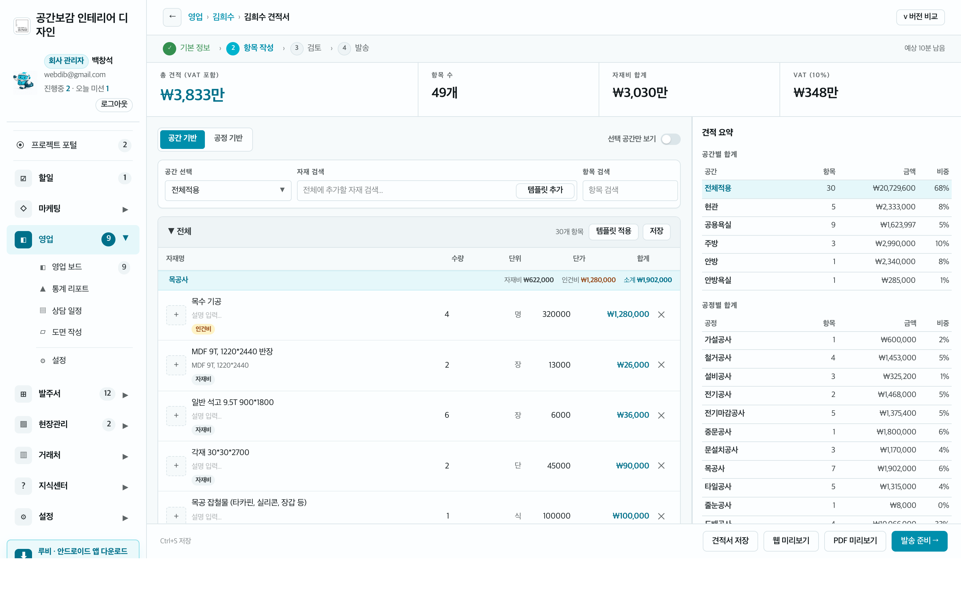
사용 예시 ③ · 견적 작성
견적서 — 단가표에서 꺼내 쓰니 10분
1
4단계 스테퍼
1
기본 정보 → 항목 작성 → 검토 → 발송. 예상 소요 시간 표시
2
2
자재 검색·템플릿
단가표에서 검색해 추가 — 단가·규격 자동 입력. 템플릿이면 일괄 추가
3
3
공정별 합계
목공·전기·타일… 공정별 금액과 비중이 실시간 재계산
4
발송 준비
PDF 미리보기 → 웹 견적서 링크 + 알림톡으로 발송
4
데이터 흐름 견적 항목 49개 → 계약 시 발주 대기 자재 + 현장 예산으로 그대로 이어짐
6
Notes:
[6:40~8:00] 시스템의 심장. 마커 ②에서 '단가를 머리로 외울 필요가 없다', ③에서 '공정별 비중으로 어디서 마진이 깨지는지 보인다' 강조.

Slide 7
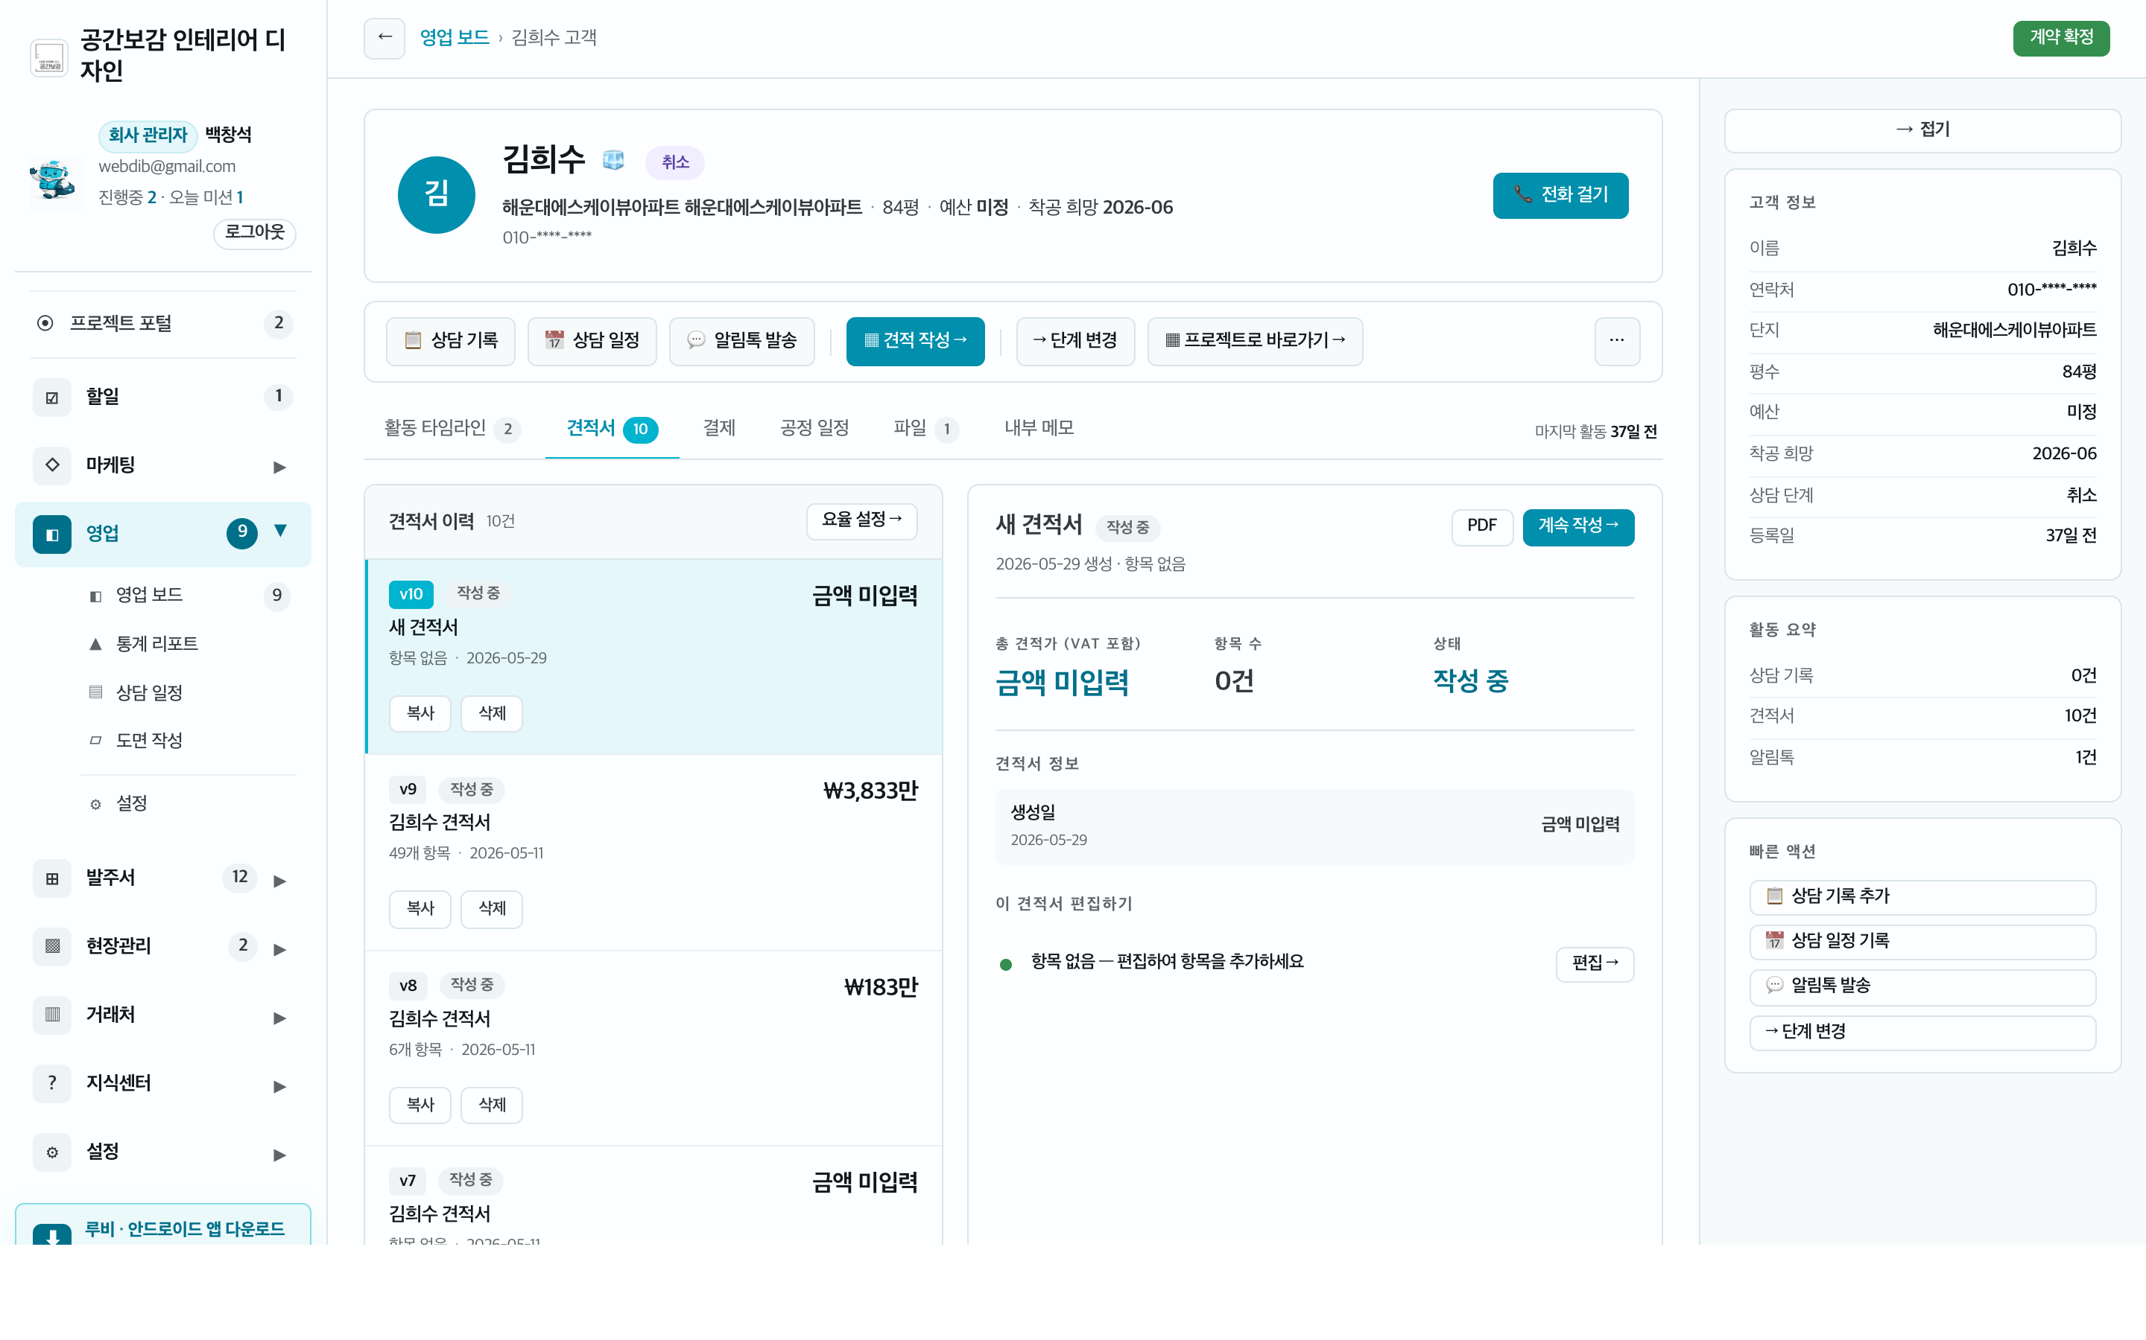
사용 예시 ④ · 견적 버전
"옵션 빼면 얼마예요?" — 복사 한 번이면 끝
1
견적서 이력 10건
v1부터 v10까지 버전별로 보관 — 금액 비교, 언제든 복원
1
2
복사 → 수정
옵션 뺀 안, 자재 올린 안… 처음부터 다시 만들지 않고 복사 후 수정
3
2
3
바로 열람·발송
PDF 보기·계속 작성 — 보낸 견적도 고객 카드에서 즉시 확인
데이터 흐름 발송한 견적 → 고객 카드 활동 기록 + 알림톡 발송 이력에 자동 기록
7
Notes:
[8:00~9:00] 실제 고객 김OO님 견적 10버전 화면. 협상 과정에서 버전이 늘어나는 게 정상이고, 시스템이 그걸 다 기억한다는 포인트.

Slide 8
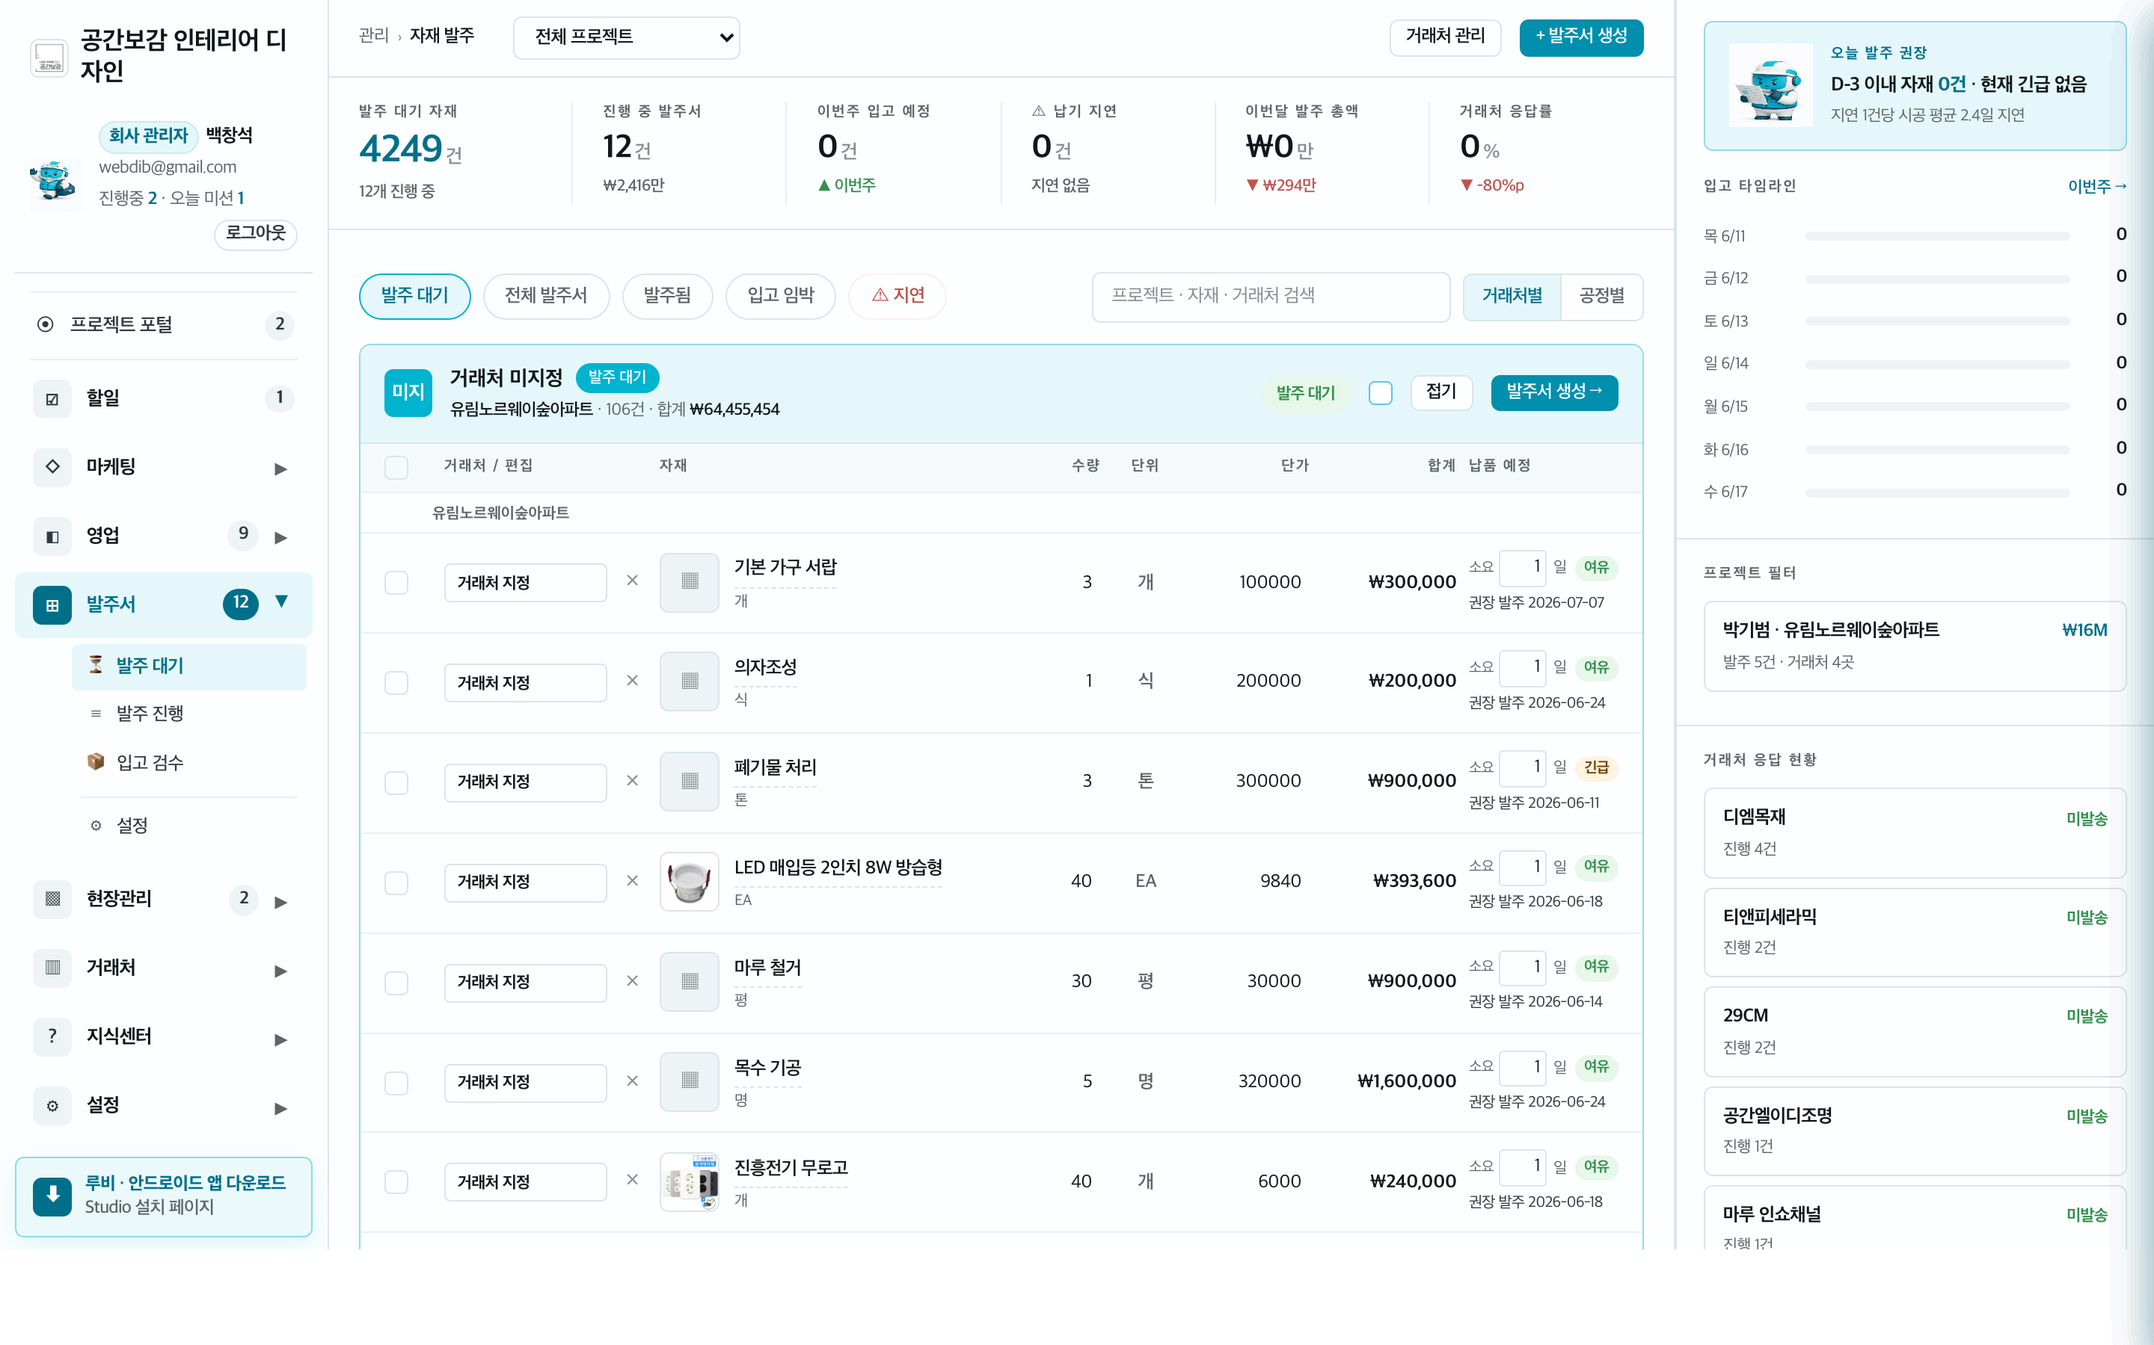
사용 예시 ⑤ · 발주 대기
계약되는 순간, 발주 목록은 이미 만들어져 있다
1
발주 대기 4,249개
1
견적의 자재 항목이 자동으로 발주 대기에 — 다시 입력하지 않음
2
2
거래처 지정
자재마다 거래처를 지정하면 거래처별 발주서로 자동 그룹핑
3
3
권장 발주일
공정 시작일에서 자재 소요일을 역산 — "○일까지 발주" 알림
데이터 흐름 견적 수량 = 발주 수량 = 현장 자재 — 같은 원본 하나를 바라봅니다
8
Notes:
[9:00~10:20] 핵심 연결 1. 슬라이드 2의 '견적≠발주 불일치' 문제가 여기서 구조적으로 해결. 발주 누락 = 공기 지연 = 가장 비싼 실수.

Slide 9
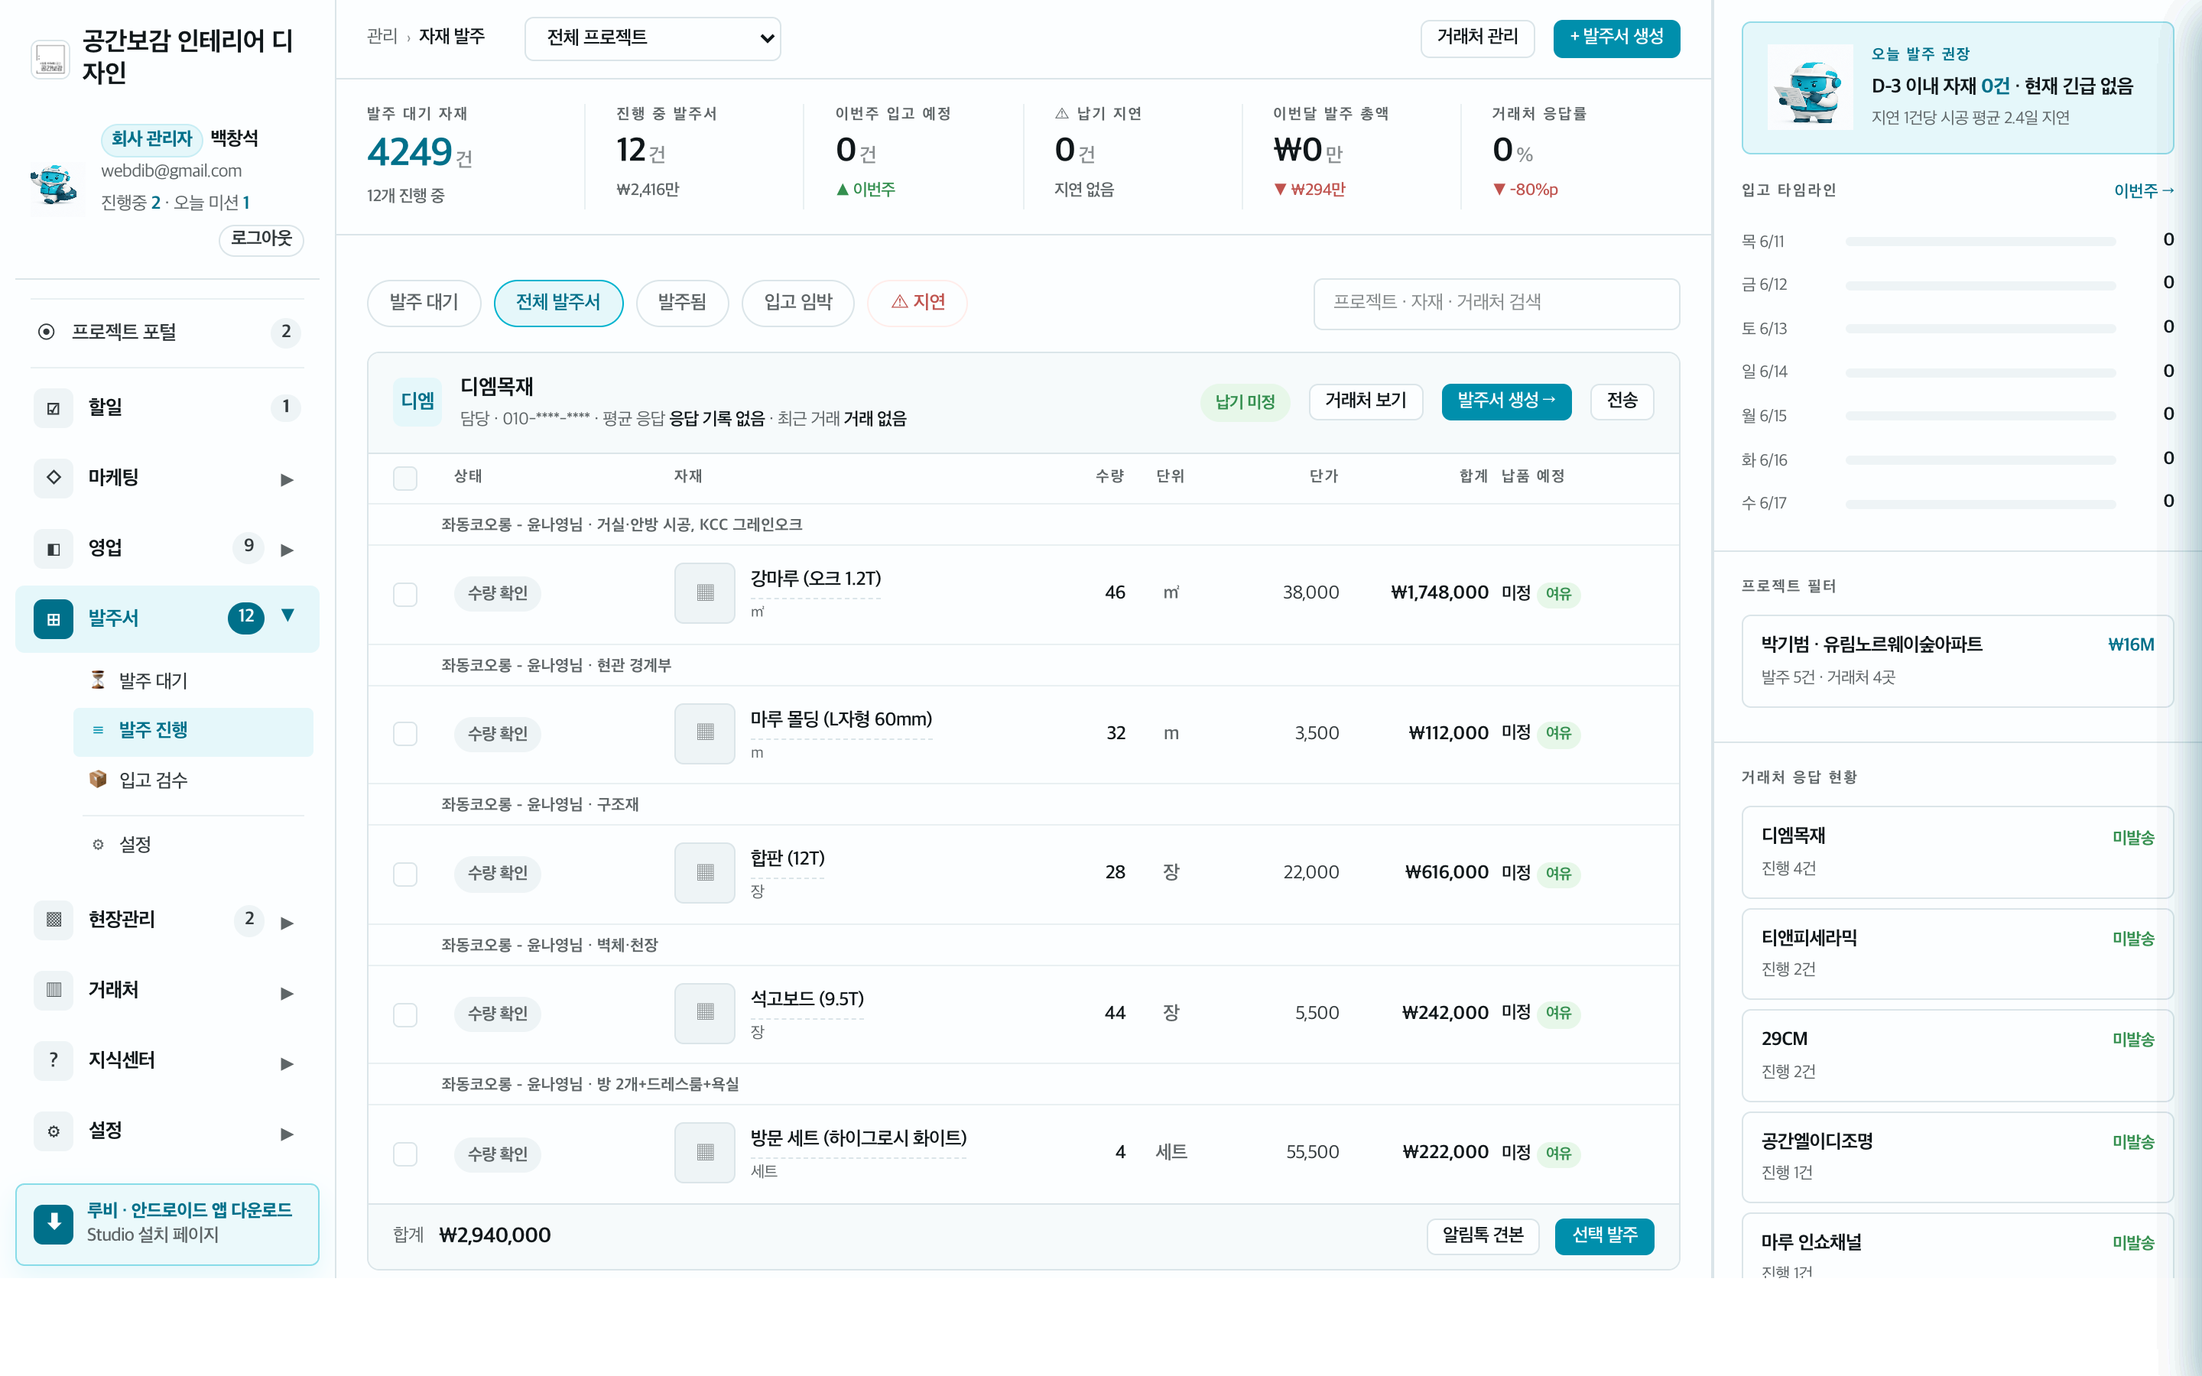
사용 예시 ⑥ · 발주 발송
거래처별로 묶어, 알림톡 한 번에 발주
1
거래처 그룹
여러 현장 자재라도 같은 거래처면 발주서 1장으로 묶음
1
2
2
발주서 발송
버튼 하나로 거래처에 알림톡 + 발주서 링크 전달
3
응답·입고 추적
3
거래처별 미발송/확인 상태와 입고 타임라인을 우측에서 추적
데이터 흐름 발송 기록 → 입고 검수(OK/부분/불량) → 현장 자재 현황으로 연결
9
Notes:
[10:20~11:20] 전화·문자로 흩어지던 발주가 한 화면으로. 입고 검수에서 부족분만 자동으로 재발주 대상에 남는 것도 언급.

Slide 10
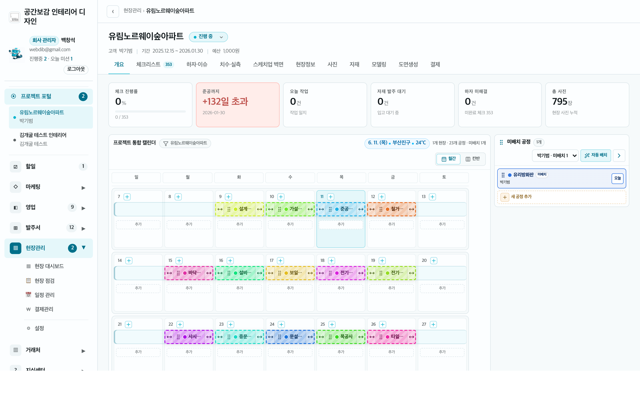
사용 예시 ⑦ · 현장 워크스페이스
오늘 이 현장, 무슨 공정? — 개요 한 장
1
현장 탭 11개
개요·체크리스트 353·하자·치수·사진·자재·결제·도면까지 현장의 전부
1
2
2
경고 신호
준공일 초과·자재 도착·미해결 하자를 빨간 박스로 즉시 표시
4
3
공정 통합 캘린더
3
입주청소·줄눈·가설… 공정 띠가 색상별로 한 달 시야에
4
미배치 공정
아직 날짜 없는 공정은 우측 대기 — 끌어서 배치
데이터 흐름 공정 일정 → 발주 권장일 + 오늘 할 일 + 포털 신호등에 반영
10
Notes:
[11:20~12:40] 실제 진행 중인 유림노르웨이숲 현장. '현장에 안 가도 현장이 보인다'. 날씨까지 떠 있는 것 짚기(공정 일정에 영향).

Slide 11
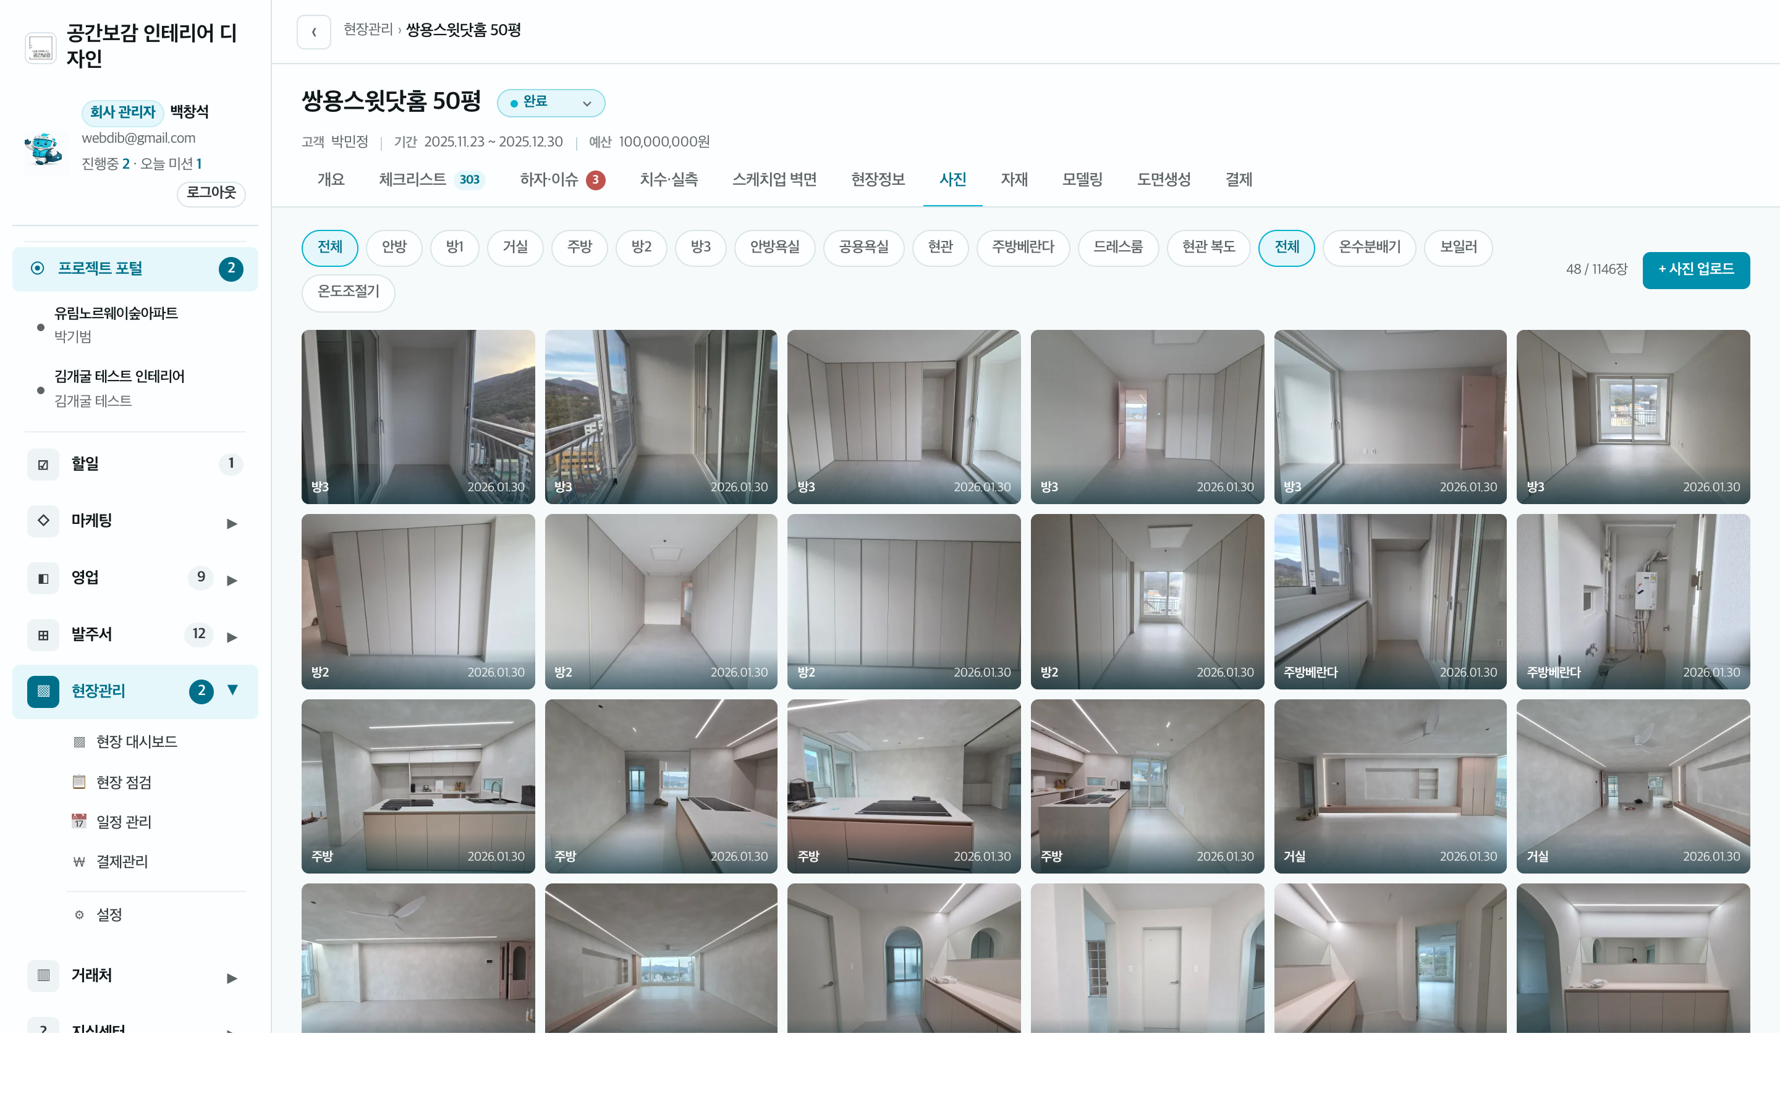
사용 예시 ⑧ · 현장 사진
카톡방 대신 — 현장에 사진이 쌓인다
1
공간 필터
거실·방·주방·현관·욕실 — 공간별로 자동 분류되어 바로 찾음
1
3
2
라벨 + 날짜
사진마다 공간·촬영일이 박혀 시공 전후 비교가 쉬움
3
일괄 업로드
2
현장에서 폰으로 수십 장 한 번에 — 사무실에서 실시간 확인
데이터 흐름 현장 사진 → 완공 보고서 + 포트폴리오 + 고객 공유 자료로 재사용
11
Notes:
[12:40~13:40] 실제 50평 현장 사진 그리드. 카톡방 사진은 3개월 뒤 못 찾지만 여기는 공간·날짜로 1초 검색.

Slide 12
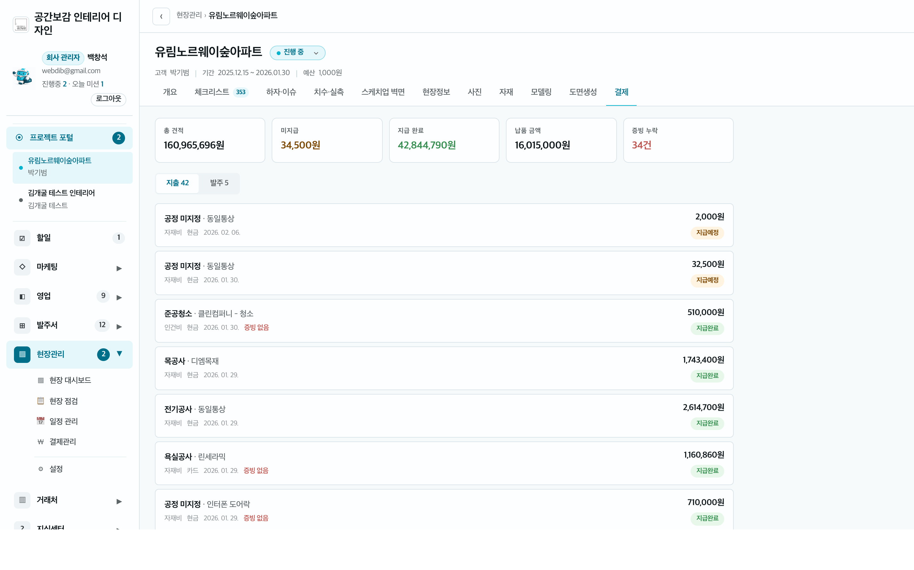
사용 예시 ⑨ · 현장 정산
공사 중에도 — 이 현장 수지가 보인다
1
돈의 현재 위치
총 견적 1.6억 · 지급 완료 4,284만 · 미지급 3.4만 · 증빙 34건
1
2
지출 + 발주 통합
2
현장 지출 42건과 발주 5건이 같은 결제 탭에서 관리
3
3
공정·거래처별 내역
목공사-디엠목재 174만 지급완료… 행마다 지급 상태 추적
데이터 흐름 기록된 지출 → 현장 수익 계산 + 회사 전체 통계로 자동 합산
12
Notes:
[13:40~14:40] 슬라이드 2의 '정산' 문제 회수. 정산을 위해 따로 일하는 게 아니라, 시공 중 기록이 곧 정산 자료.

Slide 13
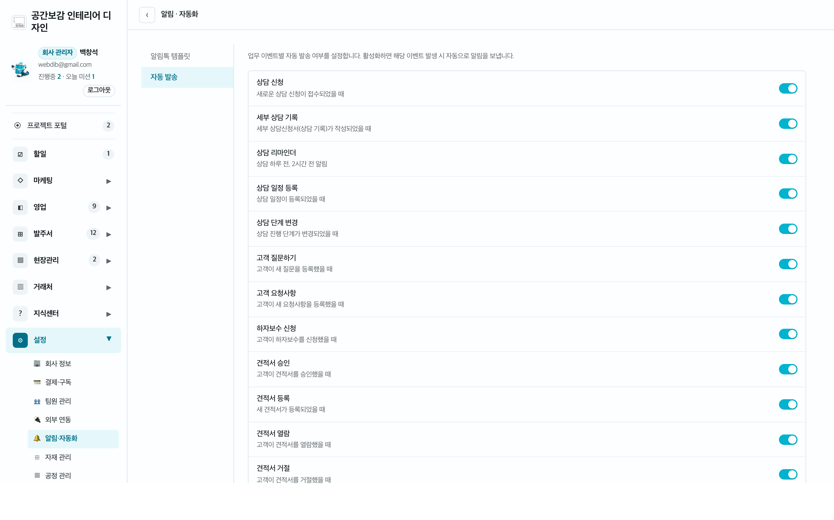
자동화 · 알림톡
고객 안내, 시스템이 먼저 보낸다
1
중앙 관리
1
알림톡 템플릿과 자동 발송 규칙을 설정 한 곳에서 관리
3
2
2
이벤트별 규칙
상담 신청·리마인더·일정 등록·견적서 승인·하자보수 신청…
3
켜고 끄기 자유
이벤트마다 ON/OFF 토글 — 우리 회사 스타일대로
데이터 흐름 발송된 모든 알림은 고객 카드 활동 기록에 남습니다 — 분쟁 시 증빙 자료
13
Notes:
[14:40~15:40] 인테리어 고객 불만 1위 '연락이 없다'. 고객이 불안한 순간마다 연락이 먼저 간다 = 신뢰. 잊어서 못 보내는 일이 없다.

Slide 14
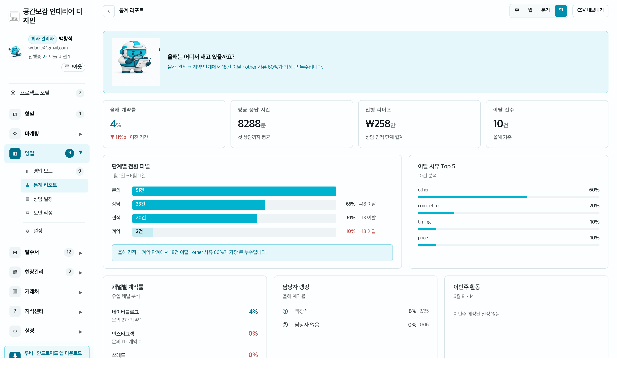
축적 · 통계 리포트
일하기만 했는데, 통계가 쌓였다
1
1
기간 전환
주·월·분기·연 — 버튼 하나로 시야 변경
2
2
핵심 지표
계약률·평균 응답 시간·파이프라인·이탈 건수
4
3
3
전환 퍼널
문의 51 → 상담 33 → 견적 20 → 계약 2 — 어디서 새는지 보임
4
이탈 사유 Top5
가격? 타이밍? 경쟁사? — 다음 영업 전략의 근거
데이터 흐름 별도 입력 없음 — 영업 보드·견적·계약 기록이 자동으로 집계된 결과
14
Notes:
[15:40~16:40] '통계는 공짜로 나온다'. 퍼널에서 견적 20건 중 계약 2건 = 견적→계약 구간이 병목이라는 식으로 읽는 법 시연.

Slide 15
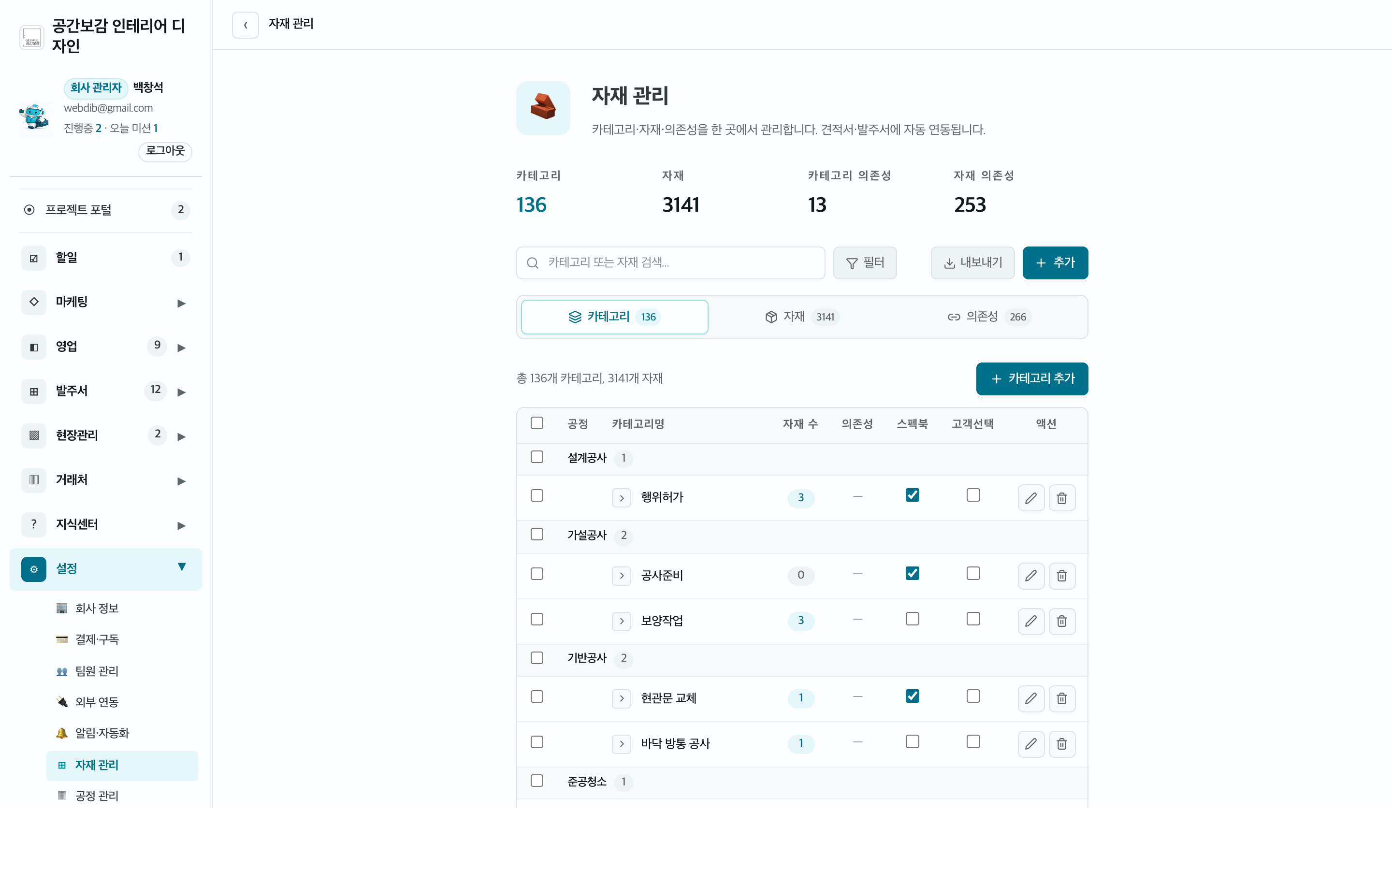
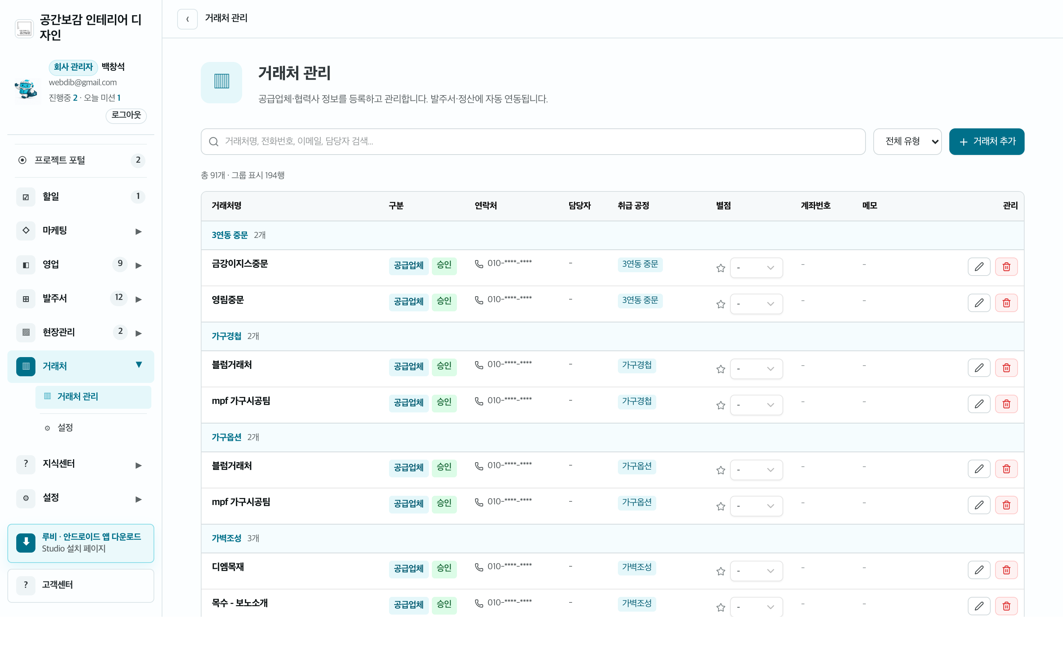
기초 데이터
처음 한 번 등록 — 매 견적·발주에 자동으로
자재 관리 — 카테고리 136 · 자재 3,141 · 옵션 의존성 253
거래처 관리 — 취급 공정별 그룹 · 발주서와 자동 연동
단가가 오르면? 단가표 한 곳만 수정 → 다음 견적부터 전 화면 자동 반영. 거래처를 바꾸면? 발주서가 알아서 따라옵니다.
15
Notes:
[16:40~17:40] 도입 장벽('세팅 오래 걸리지 않나') 선제 대응 — 기초 데이터는 자재 단가표가 80%. 한 번 쌓이면 직원 머릿속이 아니라 회사의 자산.

Slide 16
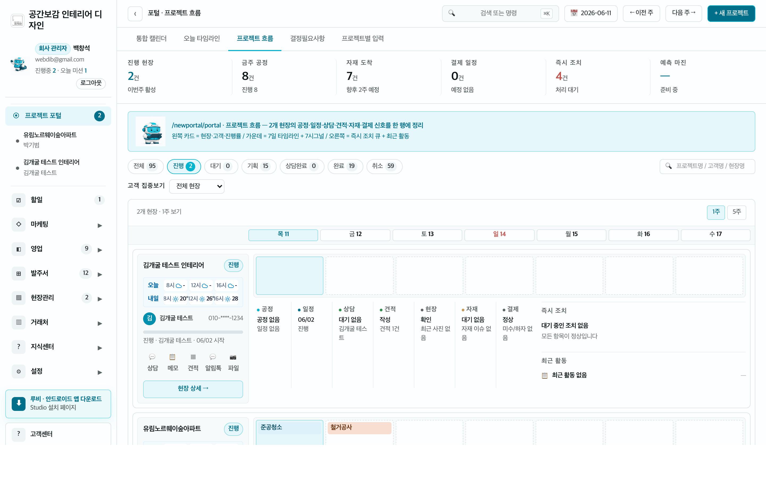
정리
모든 흐름이 모이는 한 화면 — 프로젝트 포털
1
오늘의 전사 현황
1
진행 현장·금주 공정·자재 도착·즉시 조치가 숫자로
2
현장별 신호등
공정·상담·견적·현장·자재·결제 — 어디가 막혔는지 행 하나로
중복 입력 0회
2
고객·자재 정보는 처음 한 번만
숫자 불일치 0건
견적 = 발주 = 정산, 같은 원본
실시간 수익
공사 중에도 현장별 이익 확인
아침에 이 화면 하나 — 9개 사용예시의 모든 입력이 여기로 모입니다.
16
Notes:
[17:40~18:40] 회수 슬라이드. 지금까지 본 9개 화면의 입력이 전부 이 포털 한 화면의 신호등으로 모인다. '오늘 기억하실 건 이 한 장'.

Slide 17
시작은 가볍게
다음 현장부터, 한 번만 입력해 보세요.
1주차
자주 쓰는 자재 단가표 · 거래처 · 공정만 우선 입력
기초 데이터 등록
2주차
새 고객 1명을 문의 → 상담 → 견적까지 시스템으로
신규 문의부터 적용
3주차~
계약되면 발주·현장관리·정산까지 자연스럽게 연결
현장·발주까지 확장
Q&A · 감사합니다
Notes:
[18:40~20:00] 도입 3단계 로드맵으로 부담 낮추기. Q&A. 예상 질문: 가격 / 기존 데이터 이전 / 직원 교육.

